Slide 1





CHÀO MỪNG CÁC THẦY CÔ VÀ CÁC EM ĐẾN VỚI TIẾT
TOÁN 3.

Slide 2


(Tiết 2)

Slide 3
1
Tính nhẩm (theo mẫu):
a)
Mẫu: 80 000 – 50 000
Nhẩm: 8 chục nghìn – 5 chục nghìn = 3 chục nghìn
80 000 – 50 000 = 30 000
60 000 – 20 000 90 000 – 70 000 100 000 – 40 000

Slide 4
b)
Mẫu: 38 000 – 4 000
Nhẩm: 38 nghìn – 4 nghìn = 34 nghìn
38 000 – 4 000 = 34 000
57 000 – 3 000 43 000 – 8 000 86 000 – 5 000

Slide 5
2
Đặt tính rồi tính
97 582 – 81 645
56 938 – 9 456
43 572 – 637

Slide 6
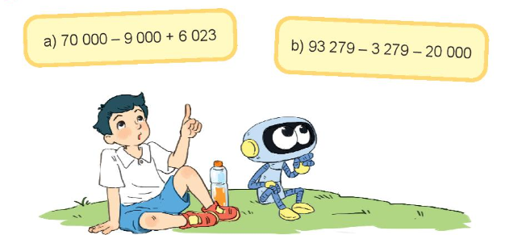
Trong hai biểu thức dưới đây, biểu thức nào có giá trị lớn hơn?
3
a) 70 000 - 9 000 + 6 023
= 61 000 + 6 023
= 67 023.
b) 93 279 – 3 279 – 20 000
= 90 000 – 20 000
= 70 000

Slide 7

Đường từ nhà An đến thị xã gồm một đoạn lên dốc và một đoạn xuống dốc. Đoạn đường lên dốc dài 6 700m, đoạn đường xuống dốc ngắn hơn đoạn đường lên dốc là 2 900m. Hỏi đường từ nhà An đến thị xã dài bao nhiêu mét?
4

Slide 8

5
Đố bạn
Tìm hiệu của số lớn nhất có năm chữ số và số bé nhất có 3 chữ số khác nhau.
Số lớn nhất có năm chữ số là số nào?
99 999
102
Số bé nhất có ba chữ số khác nhau là số nào
Hiệu của hai số đó là: 99 999 - 102 = 99 897.

